Slide 2
Stefano Bortolato
Pedagogia
Generale
7
Conflitto e
Adattamento
Copparo 20/4/2023

Slide 3
Vedremo...
Sommario
Il Conflitto e le Situazioni Problematiche
La Soluzione
I Meccanismi di Difesa
L’Effetto Adattante

Slide 4
Il caso
Il caso
Il 4 agosto, Don Orione parte per il Sud America sperando di portare con se le critiche che lo perseguitano
“Cari Chierici e Probandi, speranze della nostra umile Congregazione, a me più cari che la pupilla degli occhi miei, addio! Pregate, state fedeli, state forti state umili, lavorate umili, e poi: Ave Maria e avanti! Cari miei chierici, Addio!
Buone suore, benedico largamente anche voi: pregate e fate pregare per i missionari della Divina Provvidenza: noi pregheremo per voi altre e andiamo a prepararvi dove faticare e dove morire per la carità di Gesù

Slide 5
Il caso
Il caso
Cristo, non solo qui ma anche oltre i mari!
Anche a voi: Ave Maria e avanti!
Addio, o cari orfanelli, o vecchi cadenti, che siete tanta parte del mio cuore e della mia vita! Addio!
Benefattrici e benefattori sempre avanti nel bene: una larga mercede prepara il Signore. Addio a tutti! Noi andiamo per seguire la voce di Dio, che è carità, andiamo con la benedizione del Papa e del nostro venerato Vescovo di Tortona, Mons. Pietro Grassi, fidenti che Iddio sarà

Slide 6
Il caso
Il caso
sui nostri passi e benedirà le nostre povere fatiche. Di quel tanto di bene che vogliamo fare, che faremo, col divino aiuto, ne faremo parte anche a voi, specialmente a voi, o nostri benefattori e benefattrici.
La Madonna della Divina Provvidenza stenda il suo manto celeste su noi e su tutti; e la benedizione del Papa tutti ci conforti e sia a tutti il pegno di quelle benedizioni che Vi prego e che, spero, ne saranno comuni in Paradiso. Addio!

Slide 7
Cosa sta vivendo Don Orione? Come sta dentro?
5 minuti
Di lavoro
Di gruppo

Slide 8
Il caso
Il caso
Spero di ritornare, ma, comunque, sia fatto di me secondo la volontà del Signore! Dopo che a Dio, alla S. Madonna e alla S. chiesa, vi affido, o cari miei sacerdoti, chierici, probandi, orfanelli e ricoverati, vi affido, a Don Sterpi, e so di mettervi in buone mani; abbiate ogni fiducia in lui, che ben se la merita. Se Iddio mi dicesse: Ti voglio dare un continuatore che sia secondo il tuo cuore, io gli risponderei: Lasciate, o Signore, perché già me lo avete dato in don Sterpi.

Slide 9
Il caso
Il caso
Dategli, o miei figli, delle consolazioni, e abbiategli ogni riguardo, ogni cura, e così state fedeli nella vocazione, siate uniti e forti nella docilità e obbedienza ai sacerdoti più anziani e al Consiglio della nascente nostra Congregazione!.

Slide 10
Discussione
5 minuti
Di dialogo

Slide 11
Il Conflitto
Due Tendenze della Condotta Reciprocamente Incompatibili con la soddisfazione che interferiscono reciprocamente (voglio giocare alla play, voglio uscire con gli amici)

Slide 12
Andamenti caratteristici
Conflitto e Adattamento
All’avvicinarsi ad un incentivo positivo l'attrattività cresce più si è vicini
All’allontanarsi da un incentivo negativo la repulsione cresce più si è vicini
L’incentivo negativo è più forte dell’incentivo positivo

Slide 13
Tipi di conflitto
Conflitto e Adattamento
Di crescita (es.: bisogni adolescenti)
Sociali (es.: si aspettano, io voglio)
Maturità (es.: cura della prole, impegni presi)
Da Bisogni (es.: Maslow. Sicurezza vs realizzazione dell’io)
Ambiente (es.: carestia e fuga dal territorio)

Slide 14
La Natura Umana
Conflitto e Adattamento
La natura umana spinge la persona a raggiungere mete sempre più alte:
Crescita: conflitto tra l’inerzia di lasciare una situazione di soddisfazione (≡agio percepito) verso una nuova ignota (es.: la scelta delle superiori)
Maturità: le vecchie situazioni soddisfacenti non soddisfano più (es.: il gioco da bambino, l’età adulta)

Slide 15
La Natura Umana
Conflitto e Adattamento
Altresì ci sono esigenze di competenza (NB: si ricordi per l’adolescenza la grande fatica di cresce nelle competenze scolastiche ed il risultato sarà percepibile solo in un futuro lontano):
Competenze scolastiche
Competenze professionali
Competenze interpersonali (→ collaborare, gruppo)
Competenze esistenziali (dare un senso a se stessi)

Slide 16
Frustrazione
La soddisfazione di un motivo-bisogno è bloccata da un ostacolo

Slide 17
Gravità della Frustrazione
Conflitto e Adattamento
Durata, Importanza, Complessità (es.: consegne all’asilo)
Intensità: tendenze contrapposte (es.: privare un adolescente del cellulare)
Novità: situazione inattesa (es.: eruzione improvvisa di una persona)
Percezione (personale) (es.: bimbo senza esperienza)
Coinvolgimento dell’io (es.: richiamo in 1° persona o in 3° persona)
Competenza (es.: sfide scolastiche)
Ogni sfida-frustrazione è individuale e unica

Slide 18
Decisione
È la soluzione (del conflitto)!

Slide 19
La Decisione
Conflitto e Adattamento
Soluzione
Riduzione della frustrazione
Decisione Volontaria
Problema
Frustrazione
Conflitto
Meccanismi Di Difesa
Neutraliz- zazione dell’IO

Slide 20
La Decisione
Conflitto e Adattamento
La decisione è una reazione in cui il soggetto (la persona) crea se stesso, ristruttura scopi e progetti che lo realizzano, che si da come scopo.
La “decisione” (come soluzione) segue sempre un processo decisionale stabile:

Slide 21
La Decisione
Conflitto e Adattamento
Ricerca del significato esistenziale della situazione e raccolta di informazioni
Attivazione di potenziali latenti e centramento su se
Distanziamento e isolamento
Formulazione della nuova direzione (→ progetto)

Slide 22
La Decisione
Conflitto e Adattamento
In questo processo hanno un importante influsso:
Il significato esistenziale della situazione
La pressione delle norme (sociali)
Il peso dell’inerzia (rimanere nella confort zone esistenziale)

Slide 23
Meccanismi di difesa
… li vedremo nel prossimo incontro

Slide 24
Effetto “Adattante”
La scelta volontaria è la chiusura del conflitto e produce un nuovo adattamento

Slide 25
Effetto “Adattante”
Conflitto e Adattamento
Gli effetti sono essenzialmente positivi.
La persona tira fuori il meglio di sé e acquisisce risorse per affrontare le difficoltà future diventando più competente e più resistente.

Slide 26
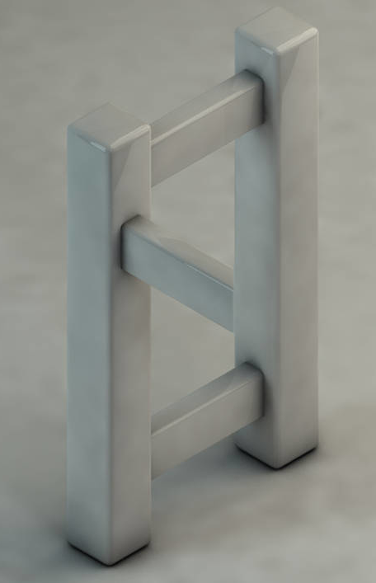
Domande?
Questions?

Slide 27
Abbiamo visto
Conclusione
Il conflitto:
Cos’è, andamenti, tipologie
Come spinta per la crescita
La Frustrazione
Cos’è
La gravità
La decisione
Come soluzione del conflitto
Il meccanismo della decisione

Slide 28
Abbiamo visto
Conclusione
Il risultato finale:
Come nuovo adattamento
Come potenziamento della persona

Slide 29
Prossimo Incontro
Giovedì 27 aprile 20:30
Meccanismi di Difesa

Slide 30
Stefano Bortolato
Pedagogia
Generale
7
Conflitto e
Adattamento
Copparo 20/4/2023

